Slide 1
NHIỆT LIỆT CHÀO MỪNG CÁC THẦY CÔ GIÁO VỀ DỰ GIỜ CHÍNH TẢ
TRƯỜNG TIỂU HỌC KIM SƠN
LỚP 3A4
Giáo viên: Trương Thị Hồng Vân

Slide 2
Khởi động
Chọn đúng chọn nhanh

Slide 3


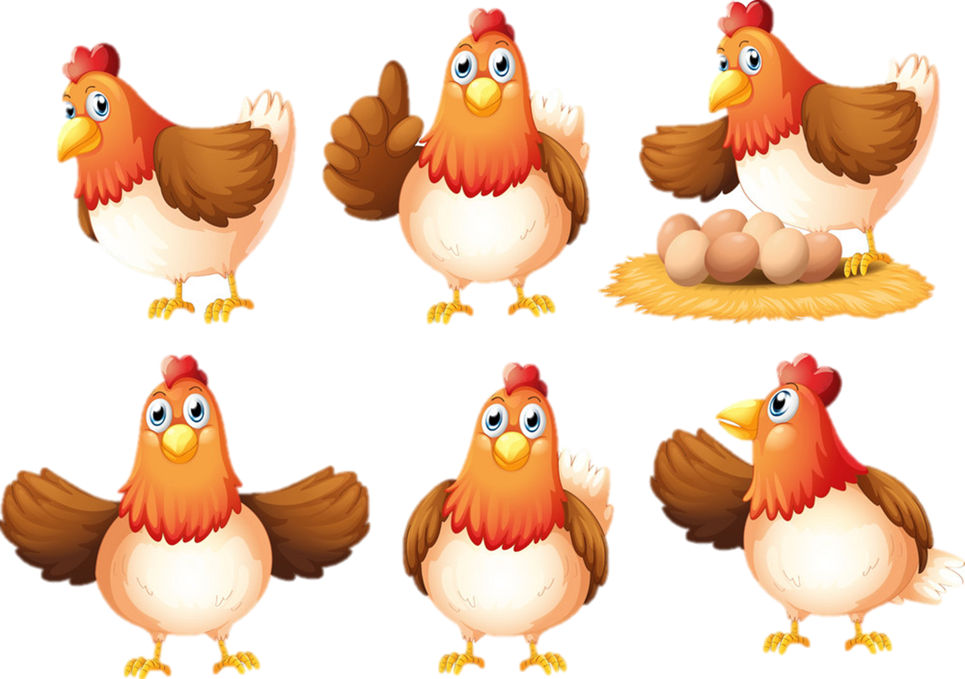



Slide 4


Câu 1: Điền vào chỗ trống chấm:
...úa ...ếp
A. Lúa nếp
B.Núa lếp

Slide 5
Câu 2: Điền vào chỗ trống chấm:
..á ..úa
A.Ná lúa
B. lá lúa

Slide 6
Câu 3: Điền vào chỗ trống chấm:
..âng ...âng.
A. lâng lâng.
B. nâng nâng.

Slide 7
Câu 4: Điền vào chỗ trống chấm:
..ếp ...àng
A. lếp làng
B. nếp làng

Slide 8
Câu 5: Điền vào chỗ trống chấm:
...úa ...ên
A. lúa lên
B. lúa nên

Slide 9

CHÚC MỪNG CÁC EM
TẠM BIỆT CÁC BẠN!

Slide 10
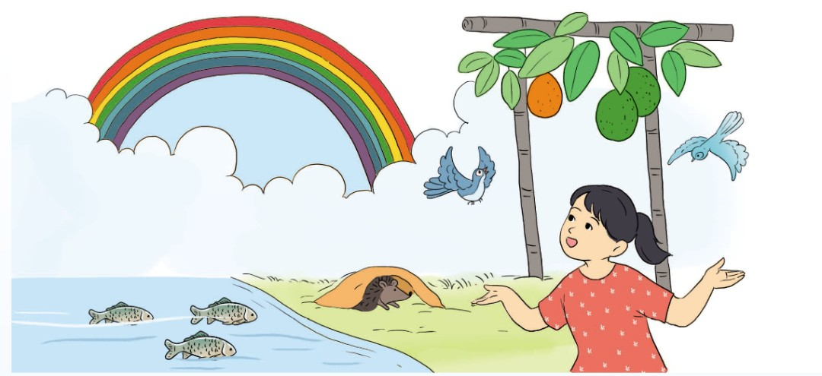

Slide 11



Bài viết 3: Nhớ - Viết

Slide 12
Khám phá

Slide 13





Chính tả
MỘT MÁI NHÀ CHUNG
Mái nhà của chim
Lợp nghìn lá biếc
Mái nhà của cá
Sóng xanh rập rình.
Mái nhà của dím
Sâu trong lòng đất
Mái nhà của ốc
Tròn vo bên mình.
Mái nhà của em
Nghiêng giàn gấc đỏ
Mái nhà của bạn
Hoa giấy lợp hồng
Mọi mái nhà riêng
Có mái nhà chung
Là bầu trời xanh
Xanh đến vô cùng.

Slide 14




Luyện viết từ khó
2
dím
1
rập rình
3
lợp nghìn

Slide 16


Viết chính tả

Slide 17
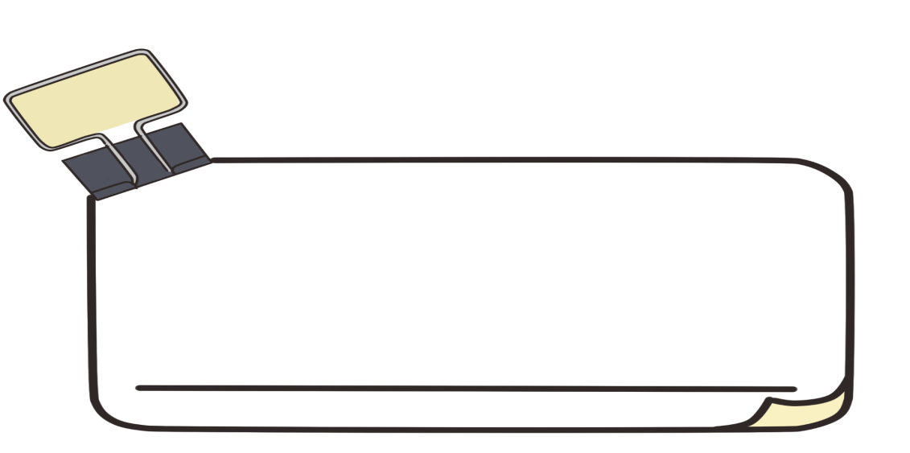








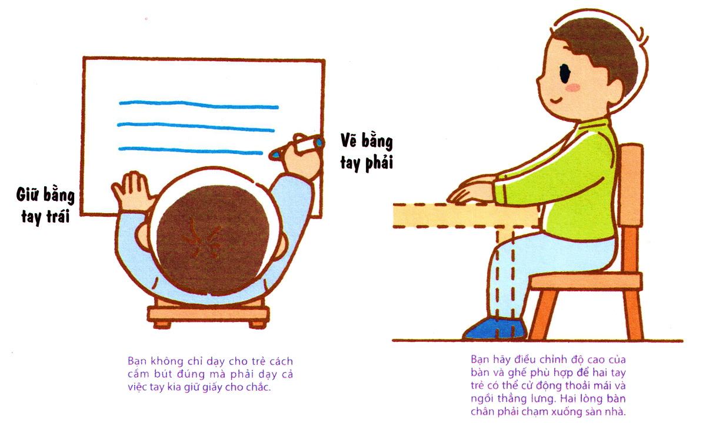



Lưu ý về tư thế ngồi viết
1 tay cầm bút viết
1 tay giữ trang vở
Viết bằng tay phải
Thẳng lưng
Chân đặt đúng vị trí
Giữ bằng tay trái
Khoảng cách từ mắt đến vở 25 – 30 cm

Slide 18





Slide 19
Chính tả
MỘT MÁI NHÀ CHUNG
Mái nhà của chim
Lợp nghìn lá biếc
Mái nhà của cá
Sóng xanh rập rình.
Mái nhà của dím
Sâu trong lòng đất
Mái nhà của ốc
Tròn vo bên mình.
Mái nhà của em
Nghiêng giàn gấc đỏ
Mái nhà của bạn
Hoa giấy lợp hồng
Mọi mái nhà riêng
Có mái nhà chung
Là bầu trời xanh
Xanh đến vô cùng.

Slide 20




Sửa
lỗi sai

Slide 21

Luyện tập

Slide 22


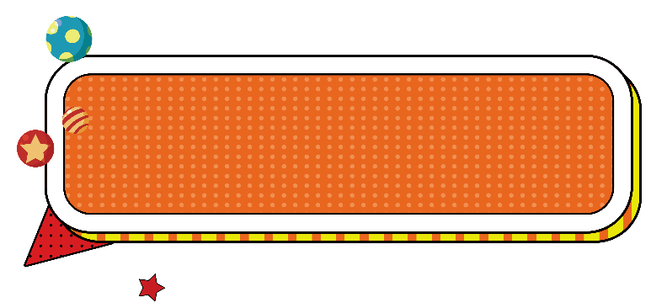



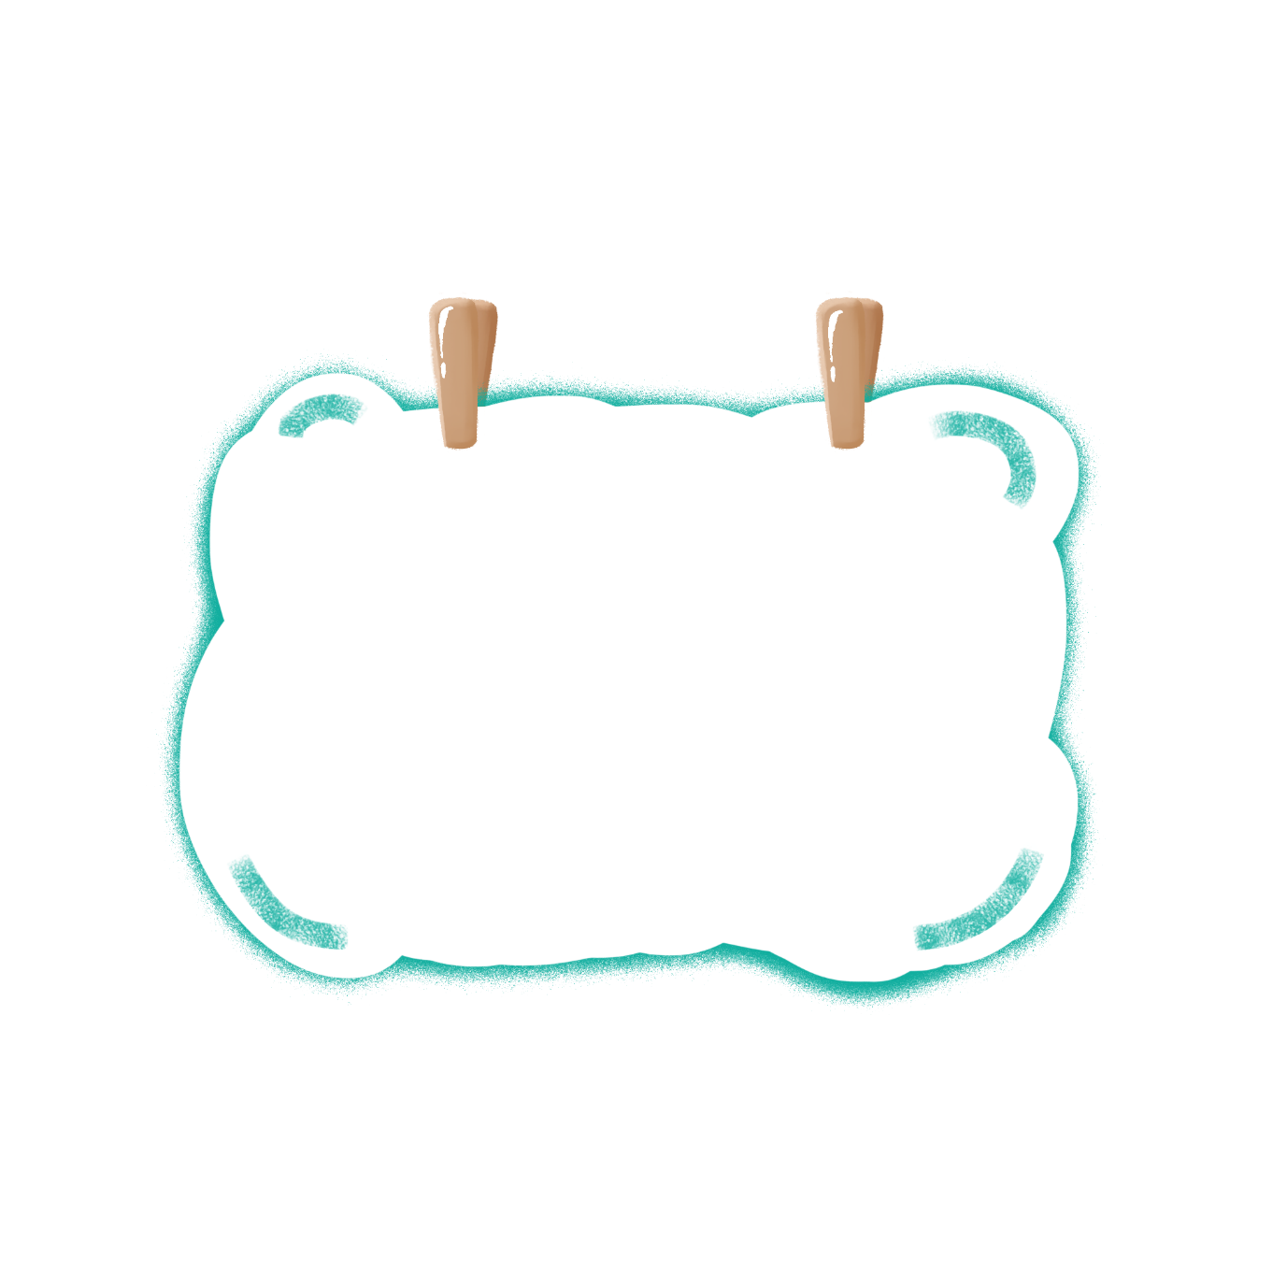
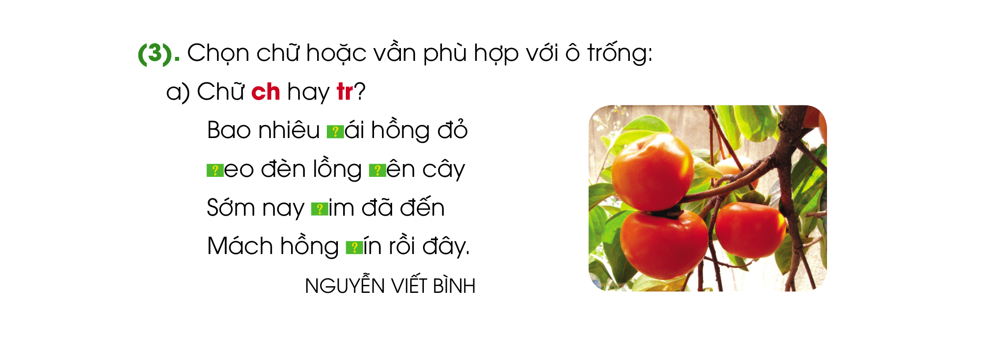



Luyện tập
au hay âu
Bài 2: Chọn chữ hoặc vần phù hợp với ô trống:
a, Vần au hoặc âu?
Ông ơi, cháu vẽ con t
T sơn m trắng, biển màu xanh trong
Trời cao, cháu vẽ mây bông
Vẽ thêm một chiếc c vồng bắc ngang.
NGUYỄN THƠ
?
?
?
?

Slide 23
Luyện tập
au hay âu
Bài 2: Chọn chữ hoặc vần phù hợp với ô trống:
a, Vần au hoặc âu?
Ông ơi, cháu vẽ con t
T sơn m trắng, biển màu xanh trong
Trời cao, cháu vẽ mây bông
Vẽ thêm một chiếc c vồng bắc ngang.
NGUYỄN THƠ
àu
?
àu
àu
?
?
ầu
?

Slide 24
Luyện tập
au hay âu
Bài 2: Chọn chữ hoặc vần phù hợp với ô trống:
a, Vần au hoặc âu?
Ông ơi, cháu vẽ con tàu
Tàu sơn màu trắng, biển màu xanh trong
Trời cao, cháu vẽ mây bông
Vẽ thêm một chiếc cầu vồng bắc ngang.
NGUYỄN THƠ

Slide 25





Luyện tập
3. Chọn tiếng trong ngoặc đơn phù hợp với ô trống:
a) (làu, lầu) nhà thuộc
(màu, mầu) nhiệm sắc
?
?
?
?

Slide 26
Luyện tập
3. Chọn tiếng trong ngoặc đơn phù hợp với ô trống:
a) (làu, lầu) nhà lầu thuộc làu
(màu, mầu) nhiệm mầu sắc màu

Slide 27

Chúc các em học tốt!

Slide 28
Luyện tập
b) au hay ao
Bài 2: Chọn chữ hoặc vần phù hợp với ô trống:
a, Vần au hoặc ao?
Ông làm việc trên nhà
Ch lên: Ch ông ạ
Lời ch thân thương quá
Làm mát ruột cả nhà
Đẹp hơn mọi bông hoa
Ch kính yêu tr tặng.
PHẠM CÚC
áu
ào
?
?
ào
?
áu
ao
?
?

Slide 29
Luyện tập
3. Chọn tiếng trong ngoặc đơn phù hợp với ô trống:
a) (làu, lầu) nhà thuộc
(màu, mầu) nhiệm sắc
b) (cau, cao) chiều trái
(máu, máo) mếu mạch
?
?
?
?
?
?
?
?

Slide 30
Luyện tập
3. Chọn tiếng trong ngoặc đơn phù hợp với ô trống:
a) (làu, lầu) nhà lầu thuộc làu
(màu, mầu) nhiệm mầu sắc màu
b) (cau, cao) chiều cao trái cau
(máu, máo) mếu máo mạch máu

